Slide 1

Diagrama de flujo
Docente: Tania Vanesa Palacios Pino

Slide 2
Diagrama de flujo
El diagrama de flujo (flujograma) es una herramienta utilizada para representar la secuencia e interacción de las actividades del proceso a través de símbolos gráficos. Los símbolos proporcionan una mejor visualización del funcionamiento del proceso, ayudando en su entendimiento y haciendo la descripción del proceso más visual e intuitivo.
Docente: Tania Vanesa Palacios Pino

Slide 3
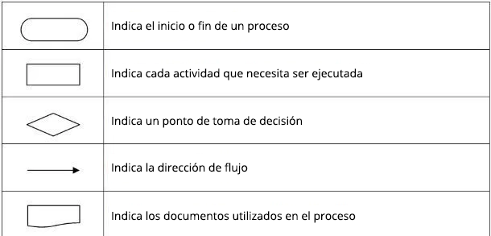
Elementos para realizar un flujograma.
Docente: Tania Vanesa Palacios Pino

Slide 4
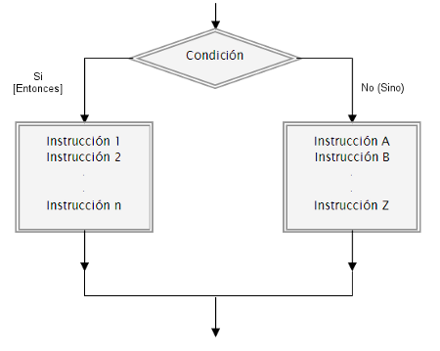
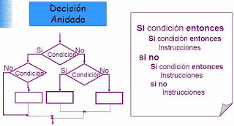
Docente: Tania Vanesa Palacios Pino

